Slide 1
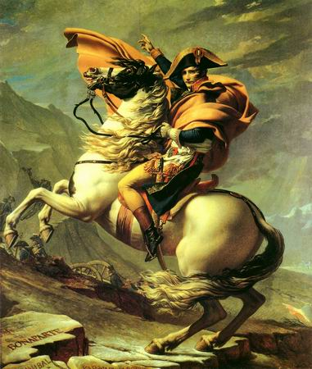
戎马一生的拿破仑

Slide 2
“铁血宰相”俾斯麦

Slide 3
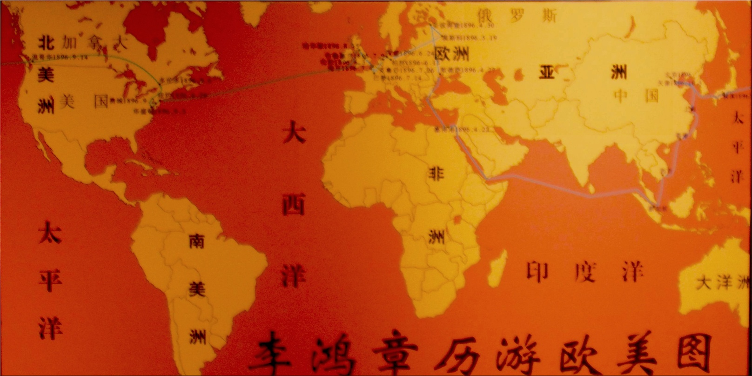
1896年，晚清重臣李鸿章受命出访欧美诸强国。同年6—7月，李鸿章一行先后访问了德国、法国等欧洲国家。带着对洋务运动失败和西方强盛的思考，李鸿章对德、法的政治体制产生了浓厚的兴趣。假如你是大清访问团中的一员，根据李鸿章的指示，你需要全面、详细了解德法两国的政治制度。
下面让我们一起来学习一百多前年法德两国的政治体制的变革，助于你圆满完成任务。

Slide 4
第9课
资本主义政治制度在欧洲大陆的扩展

Slide 5
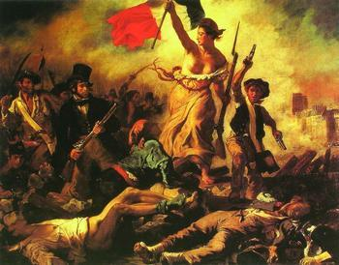
第一篇章：大势趋变——探法德政体之源（背景）
一、法国的政治民主化进程
1、法国大革命的背景（为什么会爆发法国大革命？）
材料一：法国国歌《马赛曲》：
前进、前进，祖国的儿郎，
那光荣的时刻已来临。
专制暴政在压迫着我们，
… …
公民们，武装起来！
公民们，投入战斗！
材料二：《自由引导人民》
请根据材料一、二，再结合课本序言及第一段内容，归纳法国大革命的背景。
背景：
1、经济根源：
2、思想根源：
3、社会根源：
君主专制统治阻碍了法国资本主义的发展；
启蒙思想和美国革命的影响；
社会矛盾尖锐，法国人民的反抗斗争。

Slide 6
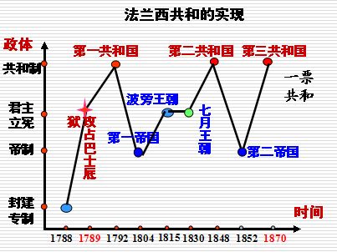
2、法国共和之路的艰难曲折（其过程如何？）
1875
问题：观察上图，归纳法兰西共和的实现共经历多少年？其历程呈现出怎样的特点？此特点实质是什么？
多少年：86
特点：反复性、复杂性、曲折性；
实质：民主与专制之争。

Slide 8
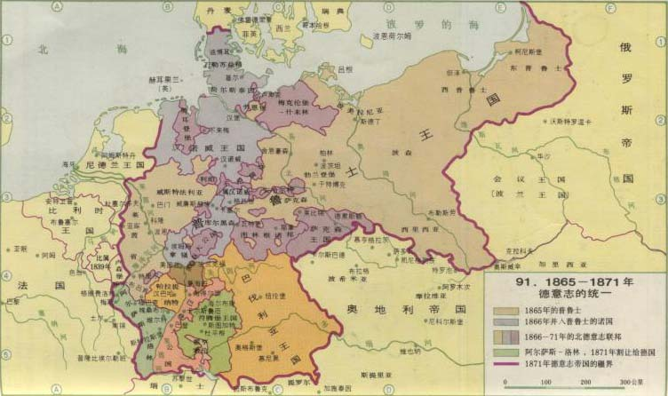
二、德意志帝国的政治民主化之背景
材料一：16世纪初德意志已经出现了资本主义萌芽。 但是在“德意志民族神圣罗马帝国”内部，有7个选帝侯，十几个大诸侯，200多个小诸侯和上千个骑士国。各地关卡林立，征收高额赋税，币制极不统一，多达上千种。
——《剑桥德国史》
材料二：下图
综合材料及其教材知识，归纳德意志政体确立的背景。
1、1864普奥对丹麦
2、1866普奥战争
1、德意志四分五裂的状态阻碍了资本主义经济的发展；
2、俾斯麦推行“铁血政策”，实现德国统一。
3、1870普法战争

Slide 9
第二篇章：和而不同——寻法德政体之实（内容）
阅读教材，请用结构示意图把《法兰西第三共和国宪法》和《德意志帝国宪法》规定的政权组织的内容表达出来。
产生程序：由地方议会代表间接选出
参议院
任期：九年（每三年改选其中的三分之一
议会（立法）
法国
产生程序：由直接选举产生
众议院
《1875宪法》
任期：四年
产生程序：由两院联席会议选出
任期：七年（可连选连任）
权力：掌行政大权，经众议院同意有权任命内阁，缔结并批准条约，且在参议院的赞同下有权解散众议院。
总统（行政）

Slide 10
《法兰西第三共和国宪法》第九条规定：“参议院得组成最高法院，以审判共和国总统或部长及审理危害国家安全案。”此规定的主要意图是
A．实现权力的相互制衡
B．防止总统以权谋私和叛国
C．立法机构兼掌司法权
D．限制贵族的政治经济特权
A

Slide 11
【合作探究1】:在温和的君主派眼里，这是他们无可奈何地接受的共和国，是“较小的坏事”；而在温和的共和派眼里，这是一个与其设想的宪政计划相去甚远的“妥协的共和国”，它还需要大力改造。……换言之，这部宪法是共和派与君主派之间相互斗争又相互妥协的产物。……这是一部各有打算的共和派、君主派双方为求得一时的安定而制订的临时性宪法。
——吕一民著《法国通史》
结合刚才归纳的知识结构图，论证材料中的观点。
观点：《法兰西第三共和国宪法》是君主派与共和派妥协的结果。
论证：共和派妥协的表现：①总统是国家元首、军队统帅，掌握行政权，任期七年，可连选连任；②可以任命部长等高级官员；③可以提出法案；④可以解散众议院。
君主派妥协的表现：①内阁由总统任命，但需要众议院批准；②总统的命令须经各部部长副署；③总统解散众议院须经参议院同意。

Slide 12
第二篇章：和而不同——寻法德政体之实（内容）
阅读教材，请用结构示意图把《法兰西第三共和国宪法》和《德意志帝国宪法》规定的政权组织的内容表达出来。
帝国议会——（议员）普选
联邦议会——（议员）君主任命
（议长）宰相
权利小
《1871宪法》
皇帝——世袭，国家元首、军队统帅，任免官员，召集及解散议会
宰相——内阁首脑，皇帝任命，任期由皇帝决定
权利核心

Slide 13
【合作探究】：
“德意志帝国实质上是一个以议会形式粉饰门面，混杂着封建残余，已经受到资产阶级影响、按官僚制度组织起来，并以警察保卫的、军事专制制度的国家。”
——马克思
有人说德意志帝国君主立宪制不是资产阶级代议制，也有人说它是资产阶级代议制。你同意哪一观点，结合材料及刚才归纳知识，说明你的理由。
观点1：不是资产阶级代议制。 理由：皇帝总揽大权，专制色彩浓厚；行政机构控制立法机构；保留了军国主义。
观点2：资产阶级代议制的体现。 理由：形式上：议会制，议会掌握立法权；领导阶级上：资产阶级参与政权；影响上：有利于社会稳定、国家统一，资本主义发展。
观点3：不彻底不完善的资产阶级代议制。 理由：上述二者兼有之。

Slide 14
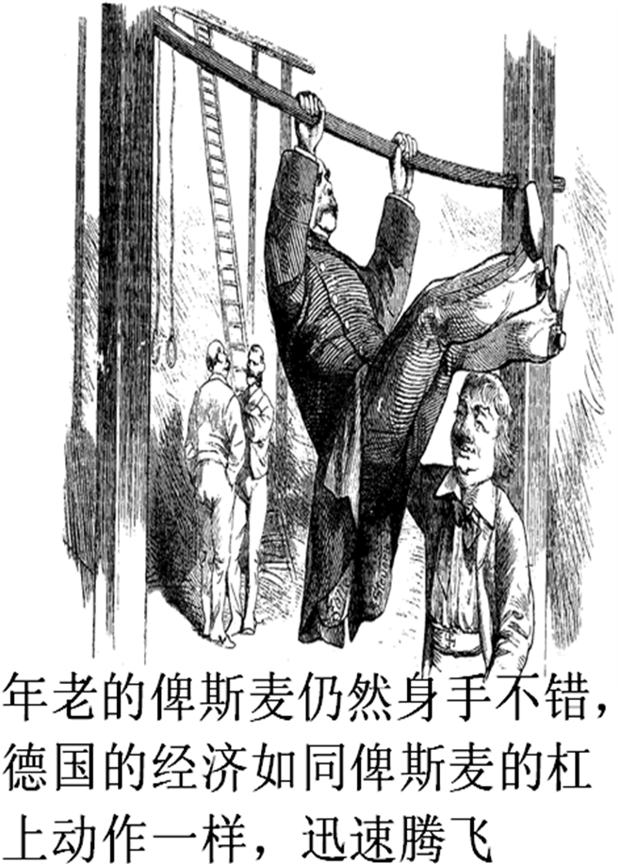
第三篇章：殊途同归——法德政体之果（影响）
材料一：漫画（俾斯麦的“飞跃”）
材料二：19世纪末20世纪初法国工业品生产总量 （单位：百万吨）
 | 法国
 | 铁 | 钢
1870 | 1.2 | 0.1
1900 | 2.7 | 1.6
1913 | 5.2 | 4.7
材料三：所有以前的国家，崛起中的大国，都是因为它内部的国家制度的健全。所谓的一个国家外部的崛起，实际上是它内部力量的一个外延。 ——英国诺丁汉大学郑永年教授
【合作探究3】根据材料和所学知识，请从政治（确立政体，保障人民的权利）、经济（促进资本主义发展）等方面总结《法兰西第三共和国宪法》和《德意志帝国宪法》其进步性和局限性；从英、美、法、德的民主化化进程中我们得到什么样的启示。

Slide 15
答案提示：
进步性：①建立起资本主义的民主和法治制度；②促进资本主义的进一步发展；③一定程度上保证了人民的民主和自由；④推动了世界民主化进程。
局限性：从历史发展和人类的终极目的来看，资产阶级代议制既不是完美的，也不是最理想的制度，例如德国确立君主立宪制后仍保留了军国主义和专制主义，后来引发了第一次世界大战。
启示：①民主制度具有多样性；②民主制度没有绝对的优劣之分，适合本国国情的才是最好的； ③民主道路具有曲折性和必然性。

Slide 16
课堂小结：
产生程序：由地方议会代表间接选出
参议院
任期：九年（每三年改选其中的三分之一
议会（立法）
产生程序：由直接选举产生
《1875宪法》
众议院
任期：四年
产生程序：由两院联席会议选出
任期：七年（可连选连任）
权力：掌行政大权，经众议院同意有权任命内阁，缔结并批准条约，且在参议院的赞同下有权解散众议院。
总统（行政）
帝国议会——（议员）普选
联邦议会——（议员）君主任命
（议长）宰相
权利小
《1871宪法》
皇帝——世袭，国家元首、军队统帅，任免官员，
召集及解散议会
宰相——内阁首脑，皇帝任命，任期由皇帝决定
权利核心

Slide 17
课堂反馈：
D
1.对法兰西第三共和国宪法的评价，正确的是 （ ）
①从法律上阻断了保皇派复辟的道路
②共和政体的确立是法国工业革命的结果
③这是保皇派和共和派相妥协的产物
④以一票优势赢得共和，说明了民主共和是符合时代的潮流
A．①② B．①②③ C．②③④ D．①②③④
2.下列关于法国共和制与德国君主立宪制的对比，说法不正确的是 （ ）
A.法国总统和德国皇帝都有权解散议会
B.都顺应历史发展，促进了资本主义的发展
C.都属于资本主义政治体制
D.法国的总统是由议会选举产生的，而德皇是世袭的
A

Slide 18
3．（2014·江苏单科·14）俾斯麦企图建立一种特殊的德意志型的立宪议会制度，以达到保持普鲁士王朝政治统治优势之目的。这种设想在1871年统一的德意志帝国宪法中加以定型。下列能体现这一目的的正确选项是( )
A．联邦议会由民选产生
B．帝国议会掌握着立法大权
C．宰相对联邦议会负责
D．帝国皇帝有主宰议会之权
D

